Slide 1
机器学习 Machine Learning
第1章 绪论
重庆大学计算机学院
Notes:
重庆大学

Slide 2
大 纲
引言
基本术语
假设空间
归纳偏好
发展历程
应用现状
阅读材料

Slide 3
Outlook
什么是机器学习
研究原则-方法-算法：利用经验积累，学习预测自动提高解决问题的性能
学习问题的标准描述
三个特征：任务T、性能标准P、训练经验E
设计一个学习系统
四个通用模块：执行系统、鉴定器、泛化器、实验生成器
机器学习的一个观点
机器学习问题 ⇒ 搜索问题（搜索策略+搜索空间的结构）
机器学习问题
算法性能、训练数据充足性、先验知识正确性、训练经验选择策略、
目标假设类型选择等

Slide 4
什么是机器学习
什么是机器学习？
经典定义：利用经验改善系统自身的性能
计算机程序（算法）如何随着经验积累自动提高性能、系统自我改进的过程。
Study of principles, methods, and algorithms that
improve their performance
at some task
with experience
任务
通过计算手段，利用经验改善系统性能
从数据中产生“模型”，对新情况给出判断

Slide 5
学习问题的标准描述
学习的定义
学习：如果一个针对任务T的计算机程序，用P衡量的性能根据经验E而自我完善，则称此计算机程序在从经验E中学习。
三个特征：
某类任务T：Task
性能P：Performance
经验E：Experience or Examples

Slide 6
学习问题的定义
西洋跳棋学习问题
T，下棋比赛
P，比赛成绩（或赢棋能力，击败对手的百分比）
E，和自己下棋
手写识别学习问题
机器人驾驶学习问题

Slide 7
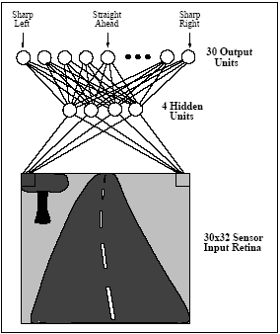

Slide 8
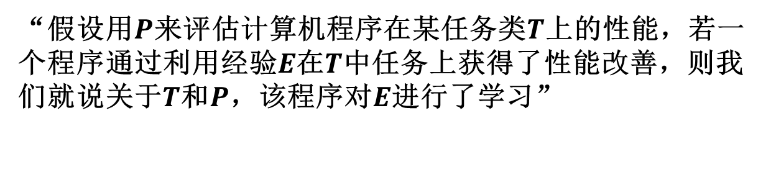
机器学习@Zhou
“假设用$P$来评估计算机程序在某任务类$T$上的性能，若一个程序通过利用经验$E$在$T$中任务上获得了性能改善，则我们就说关于$T$和$P$，该程序对$E$进行了学习”
机器学习致力于研究如何通过计算的手段，利用经验来改善系统自身的性能，从而在计算机上从数据中产生“模型”，用于对新的情况给出判断。

Slide 9
机器学习与数据挖掘
数据挖掘
数据分析技术
数据管理技术
机器学习
数据库

Slide 10
典型的机器学习过程
使用学习算法（learning algorithm）
类别标记（label）
训练数据
模型
训练
决策树，神经网络，支持向量机，Boosting，贝叶斯网络，……
? = 是
新数据样本
(刘二, 公务员, 8万, …, ?)
类别标记未知

Slide 11
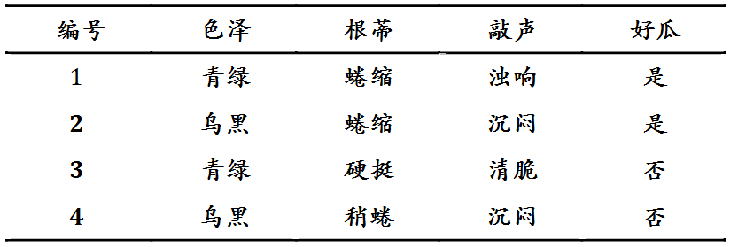
西瓜问题：机器学习实例
实例：西瓜数据集1.0 表1.1@p4
浊响

Slide 12
机器学习-观点
西瓜问题
任务：学方法，选西瓜：皮薄肉厚瓤甜-爽
人脑：凭经验，作判断
算法：用数据，建模型
模型：数据中学到的结果
模型全、模式偏
文献
模型：全局性结果（一棵决策树）…好瓜
模式：局部性结果（一条规则）…好瓜？

Slide 13
大纲
引言
基本术语
假设空间
归纳偏好
发展历程
应用现状

Slide 14
基本术语-数据
特征
标记
训练集
测试集
示例（样本）1 ：（（色泽=青绿；根蒂=蜷缩；敲声=浊响），好瓜）
d : 为样本的维度

Slide 15
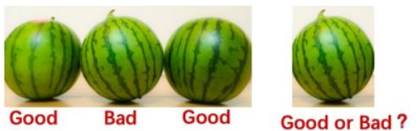
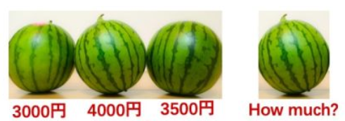
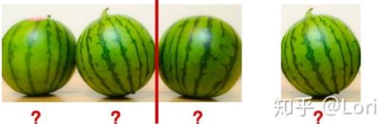
基本术语-任务
预测目标：
分类:离散值
二分类:好瓜;坏瓜
多分类:冬瓜;南瓜;西瓜
回归:连续值
瓜的成熟度或价格
聚类:无标记信息
图片来自：知乎@Lori

Slide 16
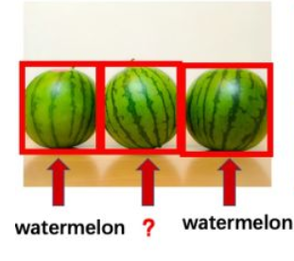
基本术语-任务
有无标记信息
监督学习：分类、回归
无监督学习：聚类
半监督学习或主动学习：两者结合
图片来自：知乎@Lori

Slide 17
基本术语-泛化能力
机器学习的目标是使得学到的模型能很好的适用于“新样本”,
而不仅仅是训练集合，我们称模型适用于新样本的能力为泛化(generalization)能力。
通常假设样本空间中的样本服从一个未知分布 ,样本从这个分布中独立获得，即“独立同分布”(i.i.d)。一般而言训练样本越多越有可能通过学习获得强泛化能力的模型

Slide 18
基本术语-小结
= 用符号，来赋值
数据 数据集，看示例
特征 属性值，张空间
d 特征数，是维度
逼近 训练集，学习器
决策 带标记，二分类
预测 连续值，求回归
评估 求精度，须测试
推广 新样本，泛化力
独立 一致性，同分布

Slide 19
大纲
引言
基本术语
假设空间
归纳偏好
发展历程
应用现状

Slide 20
假设空间
假设空间：
把学习过程看成在所有假设构成的空间中进行搜索的过程，搜索目标是找到所有与训练集fit的假设,即能够将训练集中瓜正确判断的假设。
假设的表示一旦确定，假设空间及其规模大小就确定了。

Slide 21
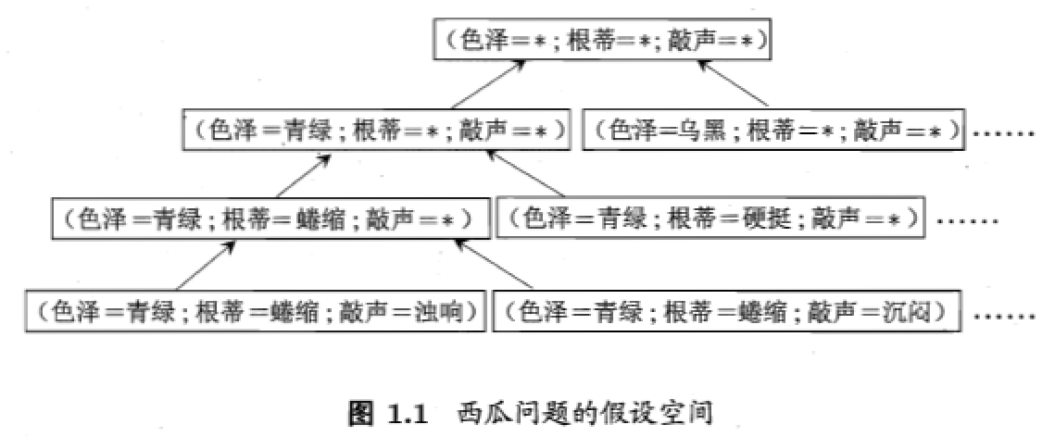

假设空间
(色泽=?)$⋀\text{(}\text{根蒂}\text{=?)}⋀$(敲声=?)$↔$好瓜

Slide 22
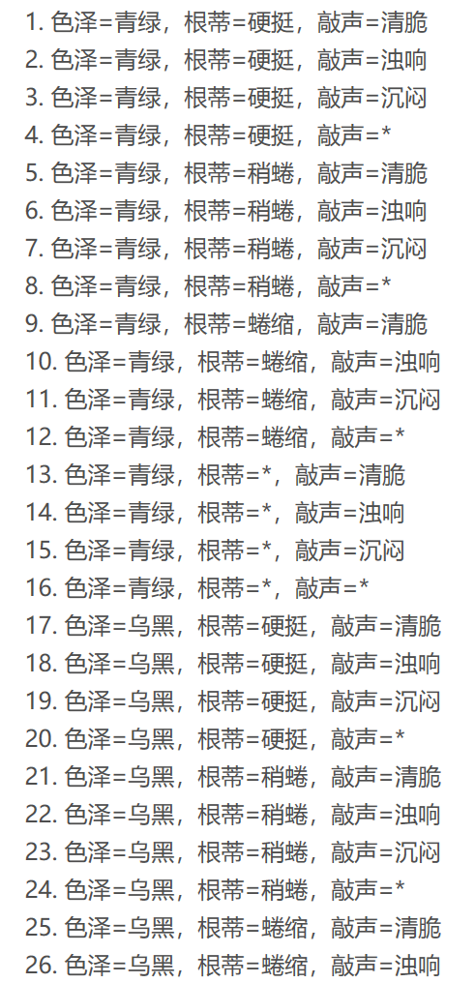
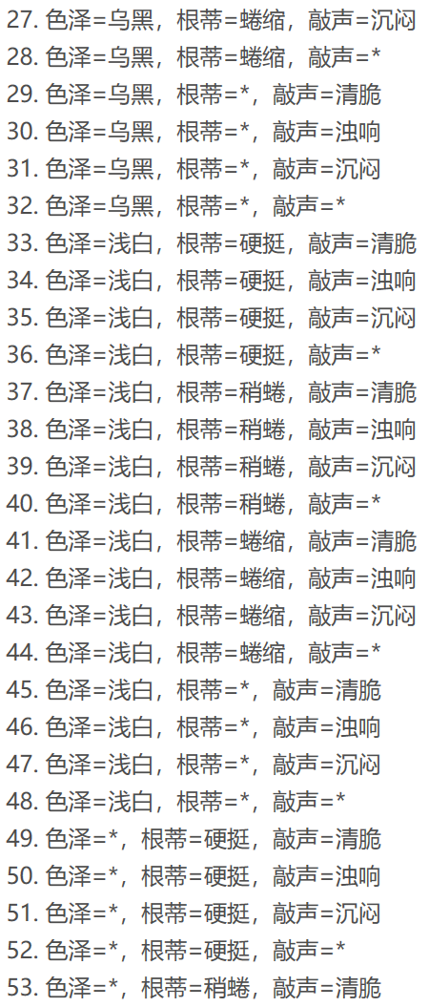
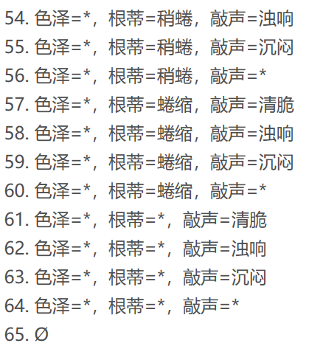


Slide 23

版本空间
版本空间：
与训练数据一致的假设集合
(色泽=*,根蒂=蜷缩，敲声=*) (色泽=*,根蒂=*，敲声=浊响)
↑ ↑
(色泽=*,根蒂=蜷缩，敲声=浊响)
(色泽=?)$⋀\text{(}\text{根蒂}\text{=?)}⋀$(敲声=?)$↔$好瓜

Slide 24
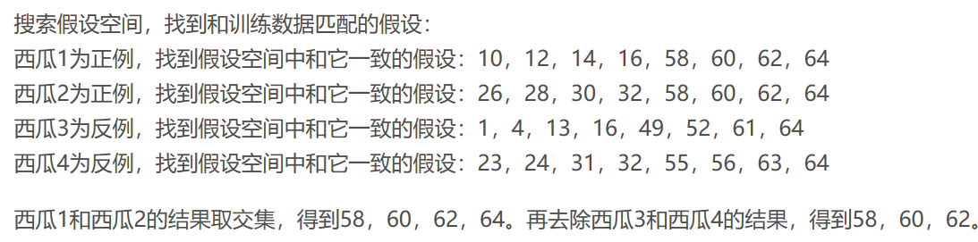


Slide 25
假设空间-小结
归纳-泛化
样例学习-归纳学习
样例数据，学习概念
概念学习，布尔表示
假设定，空间成；取合取，量加一；
∏_{i=1…d}(k_{i}+1)+1
取*，实则亡；两极端，全*φ
概念学习：
已知：假设空间
寻找：版本空间

Slide 26
大纲
引言
基本术语
假设空间
归纳偏好
发展历程
应用现状
阅读材料

Slide 27
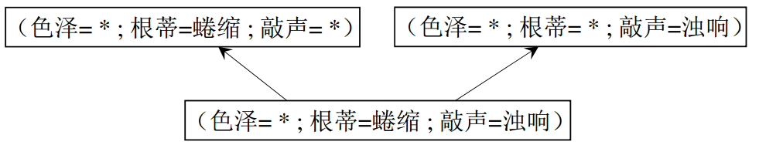
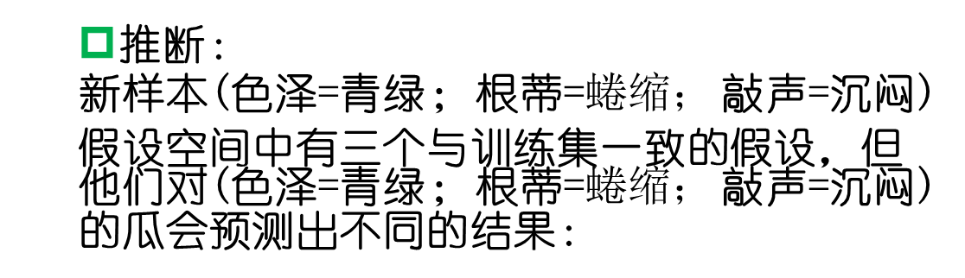
归纳偏好
推断：
新样本(色泽=青绿；$\text{根蒂}\text{=}蜷缩；$敲声=沉闷)
假设空间中有三个与训练集一致的假设，但他们对(色泽=青绿；$\text{根蒂}\text{=}蜷缩；$敲声=沉闷)的瓜会预测出不同的结果：
好瓜
坏瓜
坏瓜
选取哪个假设作为学习模式？

Slide 28
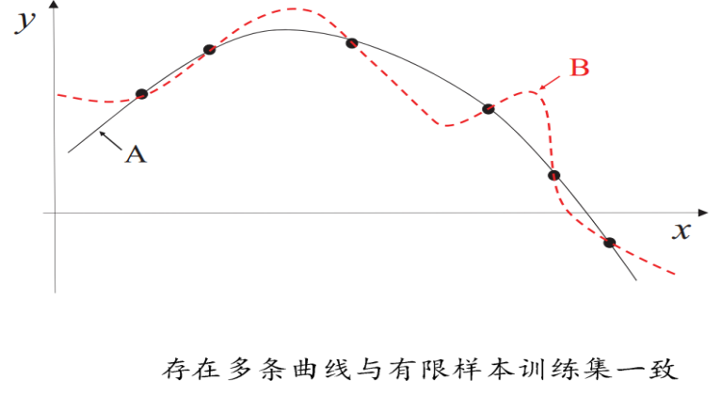
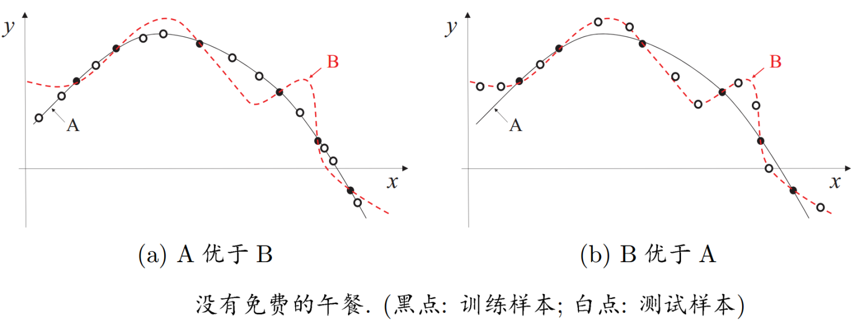
归纳偏好
学习过程中对某种类型假设的偏好称作归纳偏好
A or B?？

Slide 29
归纳偏好
偏好：归纳偏好可看作学习算法自身在一个可能很庞大的假设空间中对假设进行选择的启发式或“价值观”.
基本原则：“奥卡姆剃刀”是一种常用的、自然科学研究中最基本的原则，即“若有多个假设与观察一致，选最简单的那个”.
假设影响：具体的现实问题中，学习算法本身所做的假设是否成立，也即算法的归纳偏好是否与问题本身匹配，大多数时候直接决定了算法能否取得好的性能.

Slide 30
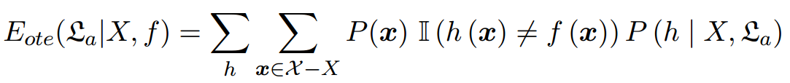
NoFreeLunch
没有免费的午餐定理：
一个算法 ξ_{a} 如果在某些问题上比另一个算法ξ_{b} 好，必然存在另一些问题， ξ_{b} 比ξ_{a} 好,也即没有免费的午餐定理。
简单起见，假设样本空间 ℵ 和假设空间 Η 离散,令P(h|X,L_{a})代表算法L_{a} 基于训练数据X 产生假设h 的概率，在令f代表要学的目标函数，在训练集X之外所有样本上的总误差为
Ⅱ(·)为指示函数，若·为真取值1，否则取值0

Slide 31


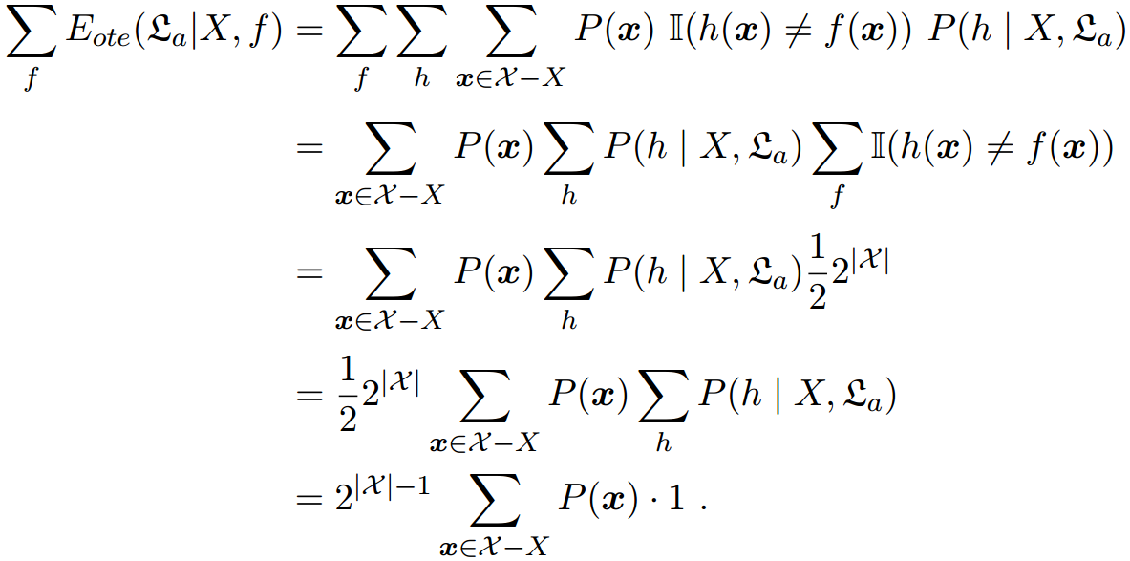
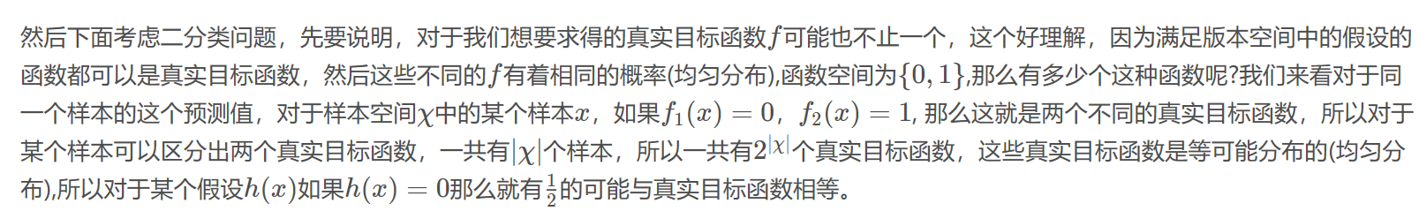
NoFreeLunch
考虑二分类问题，目标函数可以为任何函数 ，函数空间为 ，对所有可能目标f按均匀分布对误差求和,有：
总误差与学习算法无关！

Slide 32
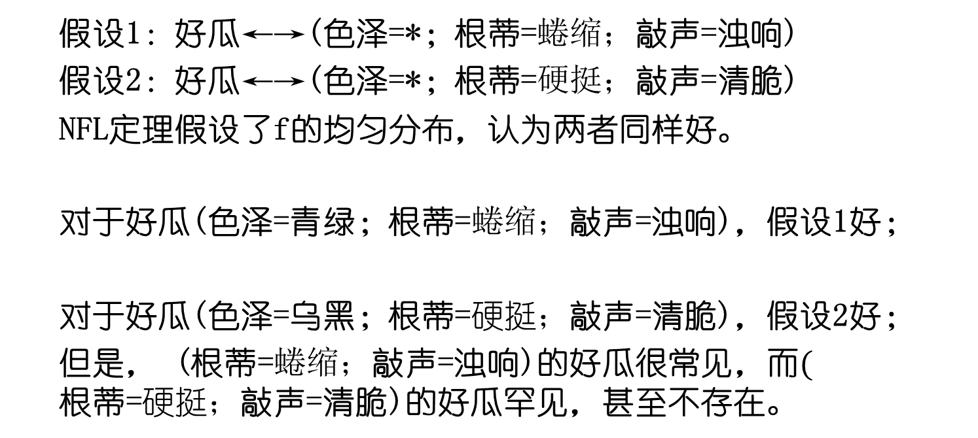
NoFreeLunch
假设1：好瓜←→(色泽=*；$\text{根蒂}\text{=}蜷缩；$敲声=浊响)
假设2：好瓜←→(色泽=*；$\text{根蒂}\text{=}硬挺；$敲声=清脆)
NFL定理假设了f的均匀分布，认为两者同样好。
对于好瓜(色泽=青绿；$\text{根蒂}\text{=}蜷缩；$敲声=浊响)，假设1好；
对于好瓜(色泽=乌黑；$\text{根蒂}\text{=}硬挺；$敲声=清脆)，假设2好；
但是， ($\text{根蒂}\text{=}蜷缩；$敲声=浊响)的好瓜很常见，而$(\text{根蒂}\text{=}硬挺；$敲声=清脆)的好瓜罕见，甚至不存在。

Slide 33
没有免费的午餐-启发
对于任意的固定训练集X，对于所有的目标函数f（问题）求平均（均匀分布），所有学习算法的训练集外误差之期望值相同。
实际问题中，并非所有问题出现的可能性都相同
脱离具体问题，空谈“什么学习算法更好”毫无意义.要讨论算法的优劣，必须要针对具体的学习问题。
学习算法自身的归纳偏好与问题是否匹配，会起决定性作用

Slide 34
大纲
引言
基本术语
假设空间
归纳偏好
发展历程
应用现状

Slide 35
发展历程
推理期：
A. Newell和H. Simon的“逻辑理论家”(Logic Theorist)程序以及伺候的“通用问题求解”(General Problem Solving)程序等在当时取得了令人振奋的结果。发现逻辑推理无法实现人工智能。
2006年卡耐基梅隆大学宣告成立第一个“机器学习系”，机器学习奠基人之一T.Mitchell教授任系主任。
知识期：
大量专家系统问世，在很多应用领域取得大量成果；
但是由人来总结知识再教给计算机相当困难。
希望机器能够自己学习知识。

Slide 36
发展历程
学习期(从样例中学习)：
符号主义学习（产生明确的概念）
决策树：以信息论为基础，最小化信息熵，模拟了人类对概念进行判定的树形流程
基于逻辑的学习：使用一节逻辑进行知识表示，通过修改扩充逻辑表达式对数据进行归纳(prolog)
连接主义学习（黑箱）
神经网络(1986年D.E.Rumelhart提出BP算法)
统计学习
支持向量机及核方法(1998V.N.Vapnik提出统计学习理论)

Slide 37
发展历程
推理期
知识期
学习期
符号主义学习：决策树和基于逻辑的学习
连接主义学习：基于神经网络
统计学习：支持向量机和核方法
连接主义学习：深度学习

Slide 38
发展历程-小结
推理期(逻辑理论家)-知识期(专家系统)-学习期
学习期-百花期(1980-今)：独立学科
会议、期刊、研究
归纳学习：从样例中学习
研究最多，影响最广
符号主义、连接主义、统计学习、深度学习
神经网络：
50巨大发展-I，60困惑期，80中期走红II
2010深度学习II+
一春又一春：试错性、手工调参、计算存储能力

Slide 39
大纲
引言
基本术语
假设空间
归纳偏好
发展历程
应用现状

Slide 40
应用现状
计算机领域最活跃的研究分支之一：
NASA_JPL科学家在Science撰文指出机器学习对科学研究起到越来越大的支撑作用
DARPA启动PAL计划，将机器学习的重要性提高到国家安全的高度来考虑
与普通人的生活密切相关：
天气预报、能源勘探、环境监测、搜索引擎、自动驾驶汽车等

Slide 41
应用现状
影响到人类社会的政治生活：
2012美国大选期间奥巴马麾下的机器学习团队，对社交网络等各类数据进行分析，为其提示下一步的竞选行动。
具有自然科学探索色彩：
P.Kanerva在二十世纪八十年代中期提出SDM(Sparse Distributed Memory)模型时并没有刻意模仿脑生理结构，但后来神经科学的研究发现，SDM的稀疏编码机制在视觉、听觉、嗅觉功能的脑皮层中广泛存在，促进理解“人类如何学习”

Slide 42
机器学习成功应用
成功应用
语音识别
语音识别：词汇识别—NN, HMM
说话人识别(麦克风、背景噪音识别)：环境分类—分类器
计算机视觉
驾驶指令：环境识别⇒特征选择⇒目标假设(方向、速度)
自然语言处理
数字图像处理：分割、特征选择、分类、识别、理解等
人机博弈
围棋
星际争霸2

Slide 43
大纲
引言
基本术语
假设空间
归纳偏好
发展历程
应用现状

Slide 44
机器学习挑战性问题
泛化能力
提高泛化能力是永远的追求，
SVM、 ensemble learning、？
速度
加快速度也是永远的追求
训练快、测试也快？
可理解性
目前强大的技术几乎都是 “黑盒子”
“黑盒子” → “白盒子”？
数据利用能力
机器学习技术：有标记数据进行学习
能否通吃：没有标记数据、“坏”数据（噪声-缺损-不一致）
代价敏感
降低错误率：错误没有区别：“好”当“坏”“坏”当“好”
趋利避害：错误代价可能不一样，如何 “趋利避害”？

Slide 45

挑战问题-1：泛化能力
共性问题：
几乎所有的领域，都希望越准越好。
提高泛化能力是永远的追求
目前泛化能力最强的技术：
支持向量机(SVM)： 产生途径：理论->实践
集成学习(Ensemble Learning)：产生途径：实践->理论
第一个挑战问题：
能否更“准”？如果能，会从哪儿来？

Slide 46
挑战问题-2：速度
共性问题：
几乎所有的领域，都希望越快越好。
加快速度也是永远的追求
“训练速度” vs. “测试速度：
训练速度快的往往测试速度慢：k近邻
测试速度快的往往训练速度慢：神经网络
第二个挑战问题：
能否更“快”？能做到“训练快”、“测试也快”吗？
如果能，如何做？

Slide 47

挑战问题-3：可理解性
共性问题：
绝大多数领域希望有“可理解性”。诊断、地震预测
目前强大的技术几乎都是“黑盒子”
神经网络、支持向量机、集成学习
“黑盒子”能满足需要吗？
第三个挑战问题：
能否产生“白盒子”？
是和“黑盒子”完全不同的东西？
还是从“黑盒子”变出来？

Slide 48
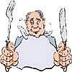
挑战问题-4：数据利用能力
共性问题：
传统的机器学习技术 ⇒ 对有标记数据进行学习
容易获得大量未标记数据。医学图像、垃圾邮件
在绝大多数领域中都会遇到“坏”数据，只有“坏”数据
没有标记的数据、“坏”数据就没用的吗？
“坏”数据：大量噪音、属性缺失、不一致、……
传统的“坏”数据处理方式：“扔掉”
第四个挑战问题：
能否 “通吃”？如何“吃”？

Slide 49
挑战问题-5：代价敏感
共性问题：
目前的机器学习技术术 ⇒ 降低错误率
大多数领域中的错误代价都不一样：
入侵检测、 癌症诊断
“错误”是没有区别的吗？
把“好”当成“坏”
把“坏”当成“好”
第五个挑战问题：
能否“趋利避害”？
在总错误率较低的基础上，如何“趋”、“避”？
一样吗？

Slide 50
挑战问题：More ……
在任何一个挑战问题上取得突破性进展，都可能成为对机器学习的重要贡献

Slide 51
思考题 |第一章
习题：Page 19: 1.1-1.5 选择3个完成
思考题：
机器学习的最新动态？
AlphaGo，AlphaZero 的故事和思考？
机器学习：是什么？
与数据挖掘对比
思考概念词语的解释
借助网络信息-词典、百科词典、维基百科等
给出精炼的结构化回答要点（信息含量-高）

